Slide 1


第115405組
MeBOD
醫美時尚輿情分析系統
跨平台資料分析、可回查的 AI 問答與持續監測
組長 陳威帆 11246044 ｜ 組員 許家全 11246039
指導老師 陳信宏 老師
國立臺北商業大學 資訊管理系
01
Notes:
【陳威帆｜20 秒】老師好，我們是第115405組，專題為MeBOD醫美時尚輿情分析系統。今天說明初評後的修正、系統完成度及功能完整性。

Slide 2
報告流程
01
02
03
04
為什麼做、做給誰
怎麼做
做到哪
怎麼管、下一步
問題、工作流程、資料蒐集
使用者、專業度、SWOT
商業模式、成本
架構、RAG 與 AI 代理
情緒分數一致性
初評修正、完成度、Demo
成果與困難、跨產業
時程與 GitHub
分工、結論
陳威帆
陳威帆
陳威帆
許家全
16 項初評意見與回應頁碼
02
Notes:
【陳威帆｜15 秒】先談問題、工作流程、資料與營運，再說明技術、初評修正、完成度與 Demo，最後由家全報告進度、分工與結論；附錄供問答使用。

Slide 3




使用者要的，是完成一次口碑研究
資料分散
觀點混雜
結論難回查
四個平台各自搜尋
欄位與格式都不一樣
心得、提問、廣告、留言
只看標題容易誤判
摘要寫完了
卻找不回原文佐證
① 定義範圍
② 閱讀核對
③ 留存追蹤
關鍵字＋平台＋期間
趨勢、情緒、回到原文
歷史、比較、監測、匯出
MeBOD 是行銷觀察工具：討論聲量不等於療程成效，也不取代醫療判斷
03
Notes:
【陳威帆｜40 秒】原始動機是資料分散、觀點混雜、結論難回查。研究人員需要先定義範圍，閱讀圖表與原文，再留存追蹤。MeBOD整合這段流程，是行銷觀察工具；網路討論不等同醫療療效。來源：使用者原稿第3頁；初評評審意見整理.pdf第1頁。

Slide 4






我們的工作流程：從社群原文到可行動的建議
① 蒐集
② 篩選
③ 判讀
④ 分析
⑤ 問答與建議
⑥ 監測與輸出
四平台 22 個看板
每日 03:00 自動
醫美詞計分過門檻
去重、排除公告交易
Gemini 判讀情緒
文章切段建向量
趨勢、情緒比例
熱門話題與文章
混合檢索附引用
5W2H1E 建議做法
負評預警、報告
Excel、分析歷史
人在哪裡介入？
管理員：設定看板、排程與預警門檻
使用者：選關鍵字、平台、期間來研究
專人：審查詞庫、抽樣標註（見 p8）
資料面每天自動跑；使用面由使用者決定看什麼；品質面需要專人把關
04
Notes:
【陳威帆｜60 秒】先講我們整套工作流程。第一步蒐集：系統每天凌晨三點自動到 PTT、Dcard、Mobile01、Threads 共 22 個看板與關鍵字抓新文章，管理員也能手動觸發。第二步篩選：用醫美詞庫替每篇文章計分，過門檻才收，公告、交易這類文章直接排除，重複的不會再存。第三步判讀：Gemini 判斷每篇文章和留言的情緒，同時把文章切段建立向量，給之後的 AI 問答用。第四步分析：儀表板呈現趨勢、情緒、熱門話題和熱門文章。第五步問答與建議：AI 只根據找到的原文回答並附出處，行銷建議用 5W2H1E 寫清楚。第六步監測與輸出：負評比例超過門檻會預警，也能匯出報告和 Excel。資料面每天自動跑，使用面由使用者決定要看什麼，品質面則需要人來審查。

Slide 5
怎麼蒐集、蒐集了什麼：四平台 1.6 萬筆可回查資料
怎麼蒐集
蒐集了什麼
平台 | 來源（看板／關鍵字） | 文章數
PTT | 10 板：facelift、BeautySalon、MakeUp… | 9,398 篇
Dcard | 3 板：醫美、美妝、穿搭 | 623 篇
Mobile01 | 3 區：彩妝保養、時尚流行、造型與保養 | 165 篇
Threads | 6 個關鍵字：醫美、玻尿酸、肉毒… | 184 篇
合計 | 22 個來源；另有留言 6,364 則 | 10,370 篇
• PTT：直接讀網頁（requests＋BeautifulSoup），帶滿 18 歲確認
• Dcard、Mobile01、Threads：開真實瀏覽器（Playwright）讀取，無頭瀏覽器會被擋
• 排程：每日 03:00、每板 2 頁，休眠醒來補跑；管理員可手動觸發
• 進度與防撞：WebSocket 即時回報；租約鎖避免手動和排程同時跑
• 去重與更新：依文章 ID 去重，已收文章更新互動數與留言
每篇欄位：標題、內文、作者代號、發文時間、看板、原文網址、互動數、留言（含推／噓）
只收公開文章，作者只存平台代號；數字為 115/10/09 資料庫統計，每日持續增加
05
Notes:
【陳威帆｜60 秒】怎麼蒐集：PTT 是一般網頁，系統直接讀取並帶上滿 18 歲確認；Dcard、Mobile01、Threads 會擋無頭瀏覽器，所以系統開真實的 Chromium 視窗去讀。每天凌晨三點自動跑、每個看板抓兩頁，主機休眠醒來也會補跑；管理員可以手動啟動，進度用 WebSocket 即時回報，租約鎖避免手動和排程同時跑。同一篇文章用 unique_id 去重，已經收過的會更新互動數和留言。蒐集了什麼：到 115 年 10 月 9 日，四平台 22 個來源共 10,370 篇文章、6,364 則留言，PTT 占大多數。每篇存標題、內文、作者代號、時間、看板、原文網址、互動數和留言。我們只收公開文章，作者只存平台代號。

Slide 6


為什麼要蒐集？為什麼是這四個平台？
真實聲音
早期訊號
可以累積
消費者在療程前後主動分享
心得、提問與抱怨
負評與爭議
通常先在社群出現
每天存下來
才能比較期間、看趨勢
PTT
Dcard
Mobile01
Threads
專門看板最完整
年輕族群的心得
較成熟族群的使用經驗
即時話題擴散
facelift、MakeUp 等 10 板；歷史可回溯，收錄量最大（9,398 篇）
醫美、美妝板有大量療程心得與比較文
彩妝保養、造型與保養討論區，偏產品使用經驗
短文、擴散快；以醫美、玻尿酸、肉毒等關鍵字追蹤
FB 社團、IG 多需登入或屬私人內容，公開擷取受平台條款限制，本版不納入
06
Notes:
【陳威帆｜55 秒】為什麼要蒐集：消費者在療程前後會主動上網分享心得、提問和抱怨，這是最真實的聲音；負評和爭議也通常先在社群出現；而且只有每天存下來，才能比較不同期間、看出趨勢，這是臨時上網搜尋做不到的。為什麼是這四個平台：PTT 有 facelift、BeautySalon、MakeUp 等專門看板，歷史文章最完整，所以收錄量最大；Dcard 以年輕族群為主，醫美和美妝板有大量療程心得；Mobile01 的彩妝保養和造型討論區年齡層較成熟，偏產品使用經驗；Threads 是即時短文，話題擴散快，我們用醫美、玻尿酸、肉毒等關鍵字追蹤。Facebook 社團和 Instagram 多半需要登入或屬私人內容，公開擷取受平台條款限制，這一版沒有納入。

Slide 7

鎖定一群人：要定期看口碑的小團隊
為行銷研究整合哪些工作？
持續觀察
每日自動追蹤＋負面預警
目標使用者
證據核對
回答附原文，點了就看
小型診所、保養品牌、行銷研究團隊
STP 區隔變數
期間比較
依期間、平台出趨勢圖
機構規模
觀察主題
使用頻率
成果留存
個人帳號、匯出報表
一般消費者版需要療程知識補充，列入下一步
需求來源：雜誌社社長交流（4/22 電話、4/28 面談、5/12 看過前期系統後回饋）
07
Notes:
【陳威帆｜40 秒】主要使用者是需定期觀察口碑的小型團隊。以機構規模、觀察主題與頻率區隔。MeBOD 把查詢、歷史與監測放在固定流程；不宣稱通用 AI 無法搜尋或引用。需求來自雜誌社社長交流：4/22 電話、4/28 面談、5/12 看過前期系統後回饋；正式訪談紀錄仍待補。來源：初評評審意見整理.pdf 第 1、3 頁；frontend/src/views/HistoryView.vue、ReportView.vue。

Slide 8



不夠專業怎麼辦：知識庫做到哪、哪裡需要專人審查
已建立
尚未建立
需要專人審查
• 醫美詞庫 178 詞（注射、儀器、手術等 9 類）
• 收錄規則：領域詞計分＋排除詞
• AI 只依原文回答並附出處，資料不足就說不足
• 提示詞內建法遵：不寫療效保證、誇大宣傳
• 療程知識庫（適應症、風險、恢復期）
• 專家驗證流程
• 人工標註的情緒正確率
• 業配文辨識
• 詞庫增修：程式列出高頻未收錄詞，專人確認才加入
• 抽樣標註：情緒與收錄是否正確
• AI 回答抽查：引用是否支持結論
• 人選：雜誌社編輯或醫美從業合作者
MeBOD 是行銷觀察工具，不提供醫療建議；專業判斷由人把關，知識庫建立前一律專人審查
08
Notes:
【陳威帆｜60 秒】如果不夠專業怎麼辦？先說已經建立的：醫美詞庫 178 個詞，分成注射、儀器、手術、牙科、膚況、保養、彩妝、診所、部位九類，是從我們自己的資料裡挑出來的；收錄規則用領域詞計分；AI 只根據檢索到的原文回答並附出處，找不到資料就說資料不足；提示詞也內建法遵，不寫療效保證或誇大宣傳。但還沒建立的是：療程知識庫，例如適應症、風險、恢復期；專家驗證流程；人工標註的情緒正確率；業配文辨識。所以需要專人審查：程式會列出資料裡常出現、但詞庫還沒收的詞，由專人確認才加入；定期抽樣檢查情緒和收錄對不對；抽查 AI 回答的引用是否真的支持結論。審查人選我們希望是雜誌社編輯或醫美從業的合作者。

Slide 9
SWOT：用四個面向看 MeBOD 的處境
S
優勢 Strengths
W
劣勢 Weaknesses
• 垂直醫美詞庫與四平台結構化資料
• 每天累積的長期歷史資料
• 回答附原文出處，可回查
• 情緒判讀固定參數，可重現
• 資料與模型依賴外部平台與 API
• 專業知識庫、人工標註尚未建立
• 兩人團隊，維運人力有限
• Threads、Mobile01 資料量較少
優勢
劣勢
O
機會 Opportunities
T
威脅 Threats
• 醫美與保養業持續需要觀察口碑
• 雜誌社社長願提供資料與工作流程
• 同一套檢索可延伸到其他產業
• 網站改版與反爬蟲
• 模型價格與額度變動
• 通用 AI 代理能自行搜尋整理
• 醫療廣告法規限制宣傳用語
機會
威脅
最大威脅是通用 AI 代理：以累積資料、可回查與持續監測做區隔（見 p14）；TOWS 策略見附錄 G
09
Notes:
【陳威帆｜50 秒】用 SWOT 看我們的處境。優勢是垂直的醫美詞庫和四平台結構化資料、每天累積的歷史資料、回答附原文出處、情緒判讀可重現。劣勢是資料和模型都依賴外部平台與 API、專業知識庫和人工標註還沒建立、兩人團隊維運人力有限、Threads 和 Mobile01 資料量較少。機會是醫美與保養業一直需要觀察口碑，雜誌社社長也願意提供資料和工作流程，而且同一套檢索可以延伸到其他產業。威脅是網站改版與反爬蟲、模型價格與額度變動、通用 AI 代理能自己搜尋整理，以及醫療廣告法規限制宣傳用語。最大的威脅是通用 AI 代理，我們的差異在後面 RAG 那頁說明。初評要求的 TOWS 策略矩陣放在附錄。

Slide 10
商業模式：九個區塊串成一個訂閱服務
顧客區隔
價值主張
通路
小型診所、保養品牌
行銷研究團隊
跨平台口碑一次看完
結論可回查原文
網頁服務、專題展示
客戶試用
顧客關係
收益來源
關鍵資源
帳號服務、使用教學
問題回報
免費／專業 490
月費皆為假設，待付費意願驗證
累積的文章資料庫
領域詞庫、程式
關鍵活動
關鍵夥伴
成本結構
爬取清理、情緒評分
向量建立、品質檢查
模型 API 供應商
主機與網路服務商
雲端主機、資料庫、模型
金流手續費、維運人力
方案額度已實作；訂閱收款尚未串接，月費與付費意願仍屬營運假設。
10
Notes:
【陳威帆｜35 秒】九個區塊串起訂閱服務：小型團隊透過網頁整理口碑，我們維護收錄、分析與檢索，以方案額度區分免費與付費方案。專業版 490 元是假設價格，系統已有方案額度但尚未串接收款。成本結構依下一頁實測重算：雲端主機與資料庫是主要固定支出；每位專業版用戶每月模型費用約 38 元，加金流手續費約 15 元，變動成本約 53 元；維運人力則是最大的隱藏成本。來源：backend/app/models/database_models.py（plans）；附錄 C、F。

Slide 11
成本情境：4 個專業版帳號可打平雲端支出
項目 | 計算式 | 元／月
固定支出 F：每月都要付，與帳號數無關
雲端主機＋資料庫 | （US$25＋US$19）× 匯率 32 | 1,408
網域 | 年費 420 ÷ 12 個月 | 35
情緒判讀＋向量 | 近 30 天 897 篇＋3,216 則留言 | 13
固定支出 F | 以上三項合計 | 1,456
每位專業版用戶的月用量情境
AI 問答 100 次 | 100 × 0.18 元 | 18
儀表板洞察 60 次 | 60 × 0.33 元 | 20
金流手續費 | 月費 490 × 3% | 15
變動成本 | 以上三項合計（每位用戶／月） | 53
損益平衡怎麼算
月收入 R(N)＝490 × N
月支出 C(N)＝1,456＋53 × N
打平：N ≥ 1,456 ÷（490－53）＝3.3 → 4 個
帳號數 N | 收入 | 支出 | 損益
0 個 | 0 | 1,456 | −1,456
2 個 | 980 | 1,562 | −582
3 個 | 1,470 | 1,615 | −145
4 個 ✓ | 1,960 | 1,668 | +292
5 個 | 2,450 | 1,721 | +729
10 個 | 4,900 | 1,986 | +2,914
單次費用＝（輸入 token × 0.25＋輸出 token × 1.50）÷ 10⁶ × 32 → 問答 0.18 元、洞察 0.33 元
新臺幣／月；Gemini 3.1 Flash-Lite 每百萬 token 0.25／1.50 美元（1 USD≈32 元）。
11
Notes:
【陳威帆｜45 秒】初評說我們沒有量化，這頁用實測重算，不再沿用原稿的假設單價。一次 AI 問答包含問題解析與依證據回答兩次呼叫，用系統程式組出真實 prompt，最多約 9,800 token 輸入、2,150 token 輸出，系統已改用 Gemini 3.1 Flash-Lite，思考等級設為 minimal，以官方價每百萬 0.25／1.50 美元計算，約 0.18 元；一次洞察約 0.33 元。專業版用戶每月 100 次問答、60 次洞察，加上 3% 金流手續費，變動成本約 53 元。固定支出以 render.yaml 的雲端部署計：主機 25 美元、資料庫 19 美元，加網域與每日判讀約 1,456 元。收入 490N、支出 1,456＋53N，4 個帳號就能打平，每月餘 292 元。但這還沒算人力，算進去要 13 到 22 個帳號，見附錄 C；每個數字的出處在附錄 F。

Slide 12



三層架構：介面、服務、資料各司其職
使用介面
應用服務
資料與外部服務
Vue 3 ＋ Chart.js
儀表板、問答、歷史、管理
FastAPI ＋ 服務層
授權、分析、檢索、匯出
PostgreSQL ＋ SQLAlchemy
四平台爬蟲、Gemini API
19 張表・Alembic 遷移
問答：關鍵字＋向量 RRF
WebSocket：爬取進度推送
cloudflared：HTTPS 對外
權限與額度皆在後端檢查；預警的查詢、已讀與即時檢查已依帳號隔離。
12
Notes:
【陳威帆｜45 秒】Vue介面透過FastAPI存取PostgreSQL，服務層提供分析、檢索及匯出，另接Gemini和四平台收錄。現行ORM有19張表，10/18新增qa_conversations，AI問答對話改存資料庫並依帳號隔離。權限一律在後端檢查；上一版列為缺口的預警已讀端點，已於10/12修正為只能操作自己的預警，並補上跨帳號測試。來源：backend/app/models/database_models.py、backend/app/routers/monitor.py、backend/tests/test_monitor_api.py。

Slide 13
RAG：先找證據，再依問題整理答案
初評：SQL 關鍵字比對
現行：意圖解析＋混合檢索
1｜解析問題
2｜雙路檢索
3｜融合證據
4｜生成與回查
關鍵字、平台、期間
辨識問題類型
→
關鍵字命中文章
向量搜尋相似切段
→
RRF 合併排序
整理文章與留言
→
Gemini 依證據回答
顯示引用來源連結
文章預處理：文章切段 → 建立向量 → 儲存 article_chunks
向量無結果時回退關鍵字；引用可核對來源，但仍需驗證答案品質。
13
Notes:
【陳威帆｜45 秒】初評指出只有 keyword 比對。現在先解析問題意圖，再以關鍵字和向量雙路找證據，RRF 合併排序後給模型作答。在 AI 問答頁提問時，檢索範圍會套用使用者在 Dashboard 選的關鍵字與期間，回答以檢索到的文章為證據、Dashboard 數字為背景，引用清單就是這些文章。資料預先切段並建立向量；向量無結果時回退關鍵字，完全找不到文章時才只用 Dashboard 數字回答。引用支持人工回查，不保證每句結論都有充分證據；尚未完成專家知識庫和固定題組評估。來源：backend/app/services/rag_service.py（answer_question、scope_intent_to_dashboard、RRF_K）；embedding_service.py。

Slide 14

RAG 和通用 AI 代理差在哪？體驗怎麼更直觀
比較 | 通用 AI 代理 | MeBOD（RAG）
資料範圍 | 每次即時搜尋，來源不固定 | 固定四平台、每天累積的資料庫
期間比較 | 難回到上個月的同一批資料 | 依期間、平台比較，可存歷史
可回查 | 是否附來源依工具而定 | 每個回答附引用文章，可回原文
一致性 | 同一問題重問可能不同 | 情緒固定參數；同批重跑 0 篇變動
持續追蹤 | 每次都要重新下指令 | 關鍵字監測、負評自動預警
費用 | 多步驟搜尋，不易預估 | 每次問答約 0.18 元（試算）
怎麼讓體驗更直觀
一頁儀表板：趨勢、情緒、熱門話題
點一下就回到社群原文
建議用 5W2H1E 寫清楚怎麼做
負評預警列表，不必天天查
報告列印、Excel 匯出
不宣稱比通用 AI 更聰明；差異在資料可累積、可回查、可持續監測
14
Notes:
【陳威帆｜60 秒】大家常問：現在 AI 代理自己就能上網搜尋，為什麼還要我們的 RAG？差別不在誰比較聰明，而在資料和流程。AI 代理每次即時搜尋，來源不固定，很難回到上個月同一批資料做比較；我們是固定四平台、每天累積的資料庫，可以依期間和平台比較。我們每個回答都附引用文章，點了就能看原文；情緒判讀固定參數，同一批重跑零篇變動；關鍵字可以持續監測、自動預警，不用每次下指令；費用也可預估，每次問答約 0.18 元。直觀體驗方面：一頁儀表板就看到趨勢、情緒、熱門話題和熱門文章；點一下回原文；行銷建議依社長回饋用 5W2H1E 寫清楚做什麼、怎麼做、在哪裡做；還有預警列表、報告列印和 Excel 匯出。

Slide 15
情緒驗證：區分模型一致性與重跑穩定性
82%
12 → 0
0.67
與另一模型盲標一致
同批 100 篇標籤變動
負面精確率（AI 對照）
100 篇分層抽樣，κ ≈ 0.73
temperature 0.3 → 0
以另一模型標籤為參照，非人工準確度
比較用分數 ＝ 50 ＋（正面% − 負面%）÷ 2
例如正面 60%、負面 10% → 75 分；須在相同範圍及分母下比較。
全庫 1.6 萬筆已改 temperature 0 重評；模型一致率不等於正確率，人工標註待補。
15
Notes:
【陳威帆｜45 秒】兩種問題分開回答。第一，同一批100篇由另一模型Claude盲標，與目前report.txt結果82%一致，kappa0.726約0.73，負面precision18/27約0.67。第二，temperature從0.3改為0後，本批重跑變動從12篇降到0篇；10/06已用相同設定重評全庫10,344篇文章與6,319則留言。分數是50+(正面百分比−負面百分比)/2，例60%、10%得到75。比較須固定資料範圍與分母，分數不是療程成效。來源：docs/manual-work/sentiment-eval/report.txt、temp0_run1.txt、temp0_run2.txt；backend/app/routers/analysis.py。

Slide 16
前次評審意見修正情形：初評意見已轉成具體修正與待辦
初評關切 | 本次修正 | 目前邊界
目標客戶與營運 | 聚焦小型行銷團隊；STP、成本試算 | 需求訪談、實際帳單待補
RAG 只有關鍵字 | 文章切段＋向量＋關鍵字混合檢索 | 固定題組評估待補
分數與資料品質 | 固定分類參數；100 篇一致性評估 | 人工標註、業配辨識待補
系統與文件證據 | 四平台、19 張表、分層測試紀錄 | 部署驗證、負載測試待補
本次分別說明：前次修正、系統完成度、功能完整性；未完成項目明列。
16
Notes:
【陳威帆｜35 秒】這頁先回應初評。定位、檢索、評分與驗證都有具體補強，但實作完成不代表品質驗證完成。完整 16 項對照列在附錄。來源：初評評審意見整理.pdf 第 3 頁；backend/app/models/database_models.py；backend/app/services/rag_service.py。

Slide 17


系統完成度：核心已實作，驗收仍有缺口
已實作的核心
待修正・待驗證
規劃中（不計入）
四平台爬蟲與每日排程
儀表板、文章詳情、文字雲
AI 問答附來源
個人歷史、比較、Excel 匯出
帳號角色、方案額度、監測預警
Alembic 資料庫遷移
Linux 建置與部署驗證
情緒準確度（人工標註）
檢索相關性（固定題組）
高負載與多使用者
訂閱收款
業配辨識
知識萃取與專家驗證
一般消費者版本
依「已實作／待驗證／規劃」分列；未定義驗收分母，不宣稱完成百分比。
17
Notes:
【陳威帆｜40 秒】系統完成度用已實作、待驗證及規劃三欄說明。未建立權重和驗收分母，不用百分比。上一版的預警已讀帳號隔離已修正並補測試；Linux部署、負載與模型品質仍需驗證。來源：backend/app/routers/monitor.py；各前端功能頁。

Slide 18
功能完整性：一條研究流程，對應六組可操作功能
流程 | 使用者能完成的操作 | 輸出／驗收重點
設定範圍 | 關鍵字、平台、期間篩選 | 查詢條件與資料範圍
觀察討論 | 趨勢、情緒、主題、熱門文章 | 圖表與文章明細
追問與核對 | AI 問答、展開來源、回原文 | 回答與引用清單
留存與比較 | 儲存分析歷史、比較兩次結果 | 歷史列表與差異
輸出成果 | Excel 匯出、報告列印 | 可下載／可列印資料
持續監測 | 關鍵字監測、預警列表 | 只能操作自己的預警
涵蓋搜尋 → 分析 → 問答 → 回查 → 留存 → 輸出；品質與權限另列驗證。
18
Notes:
【陳威帆｜35 秒】功能完整性從使用者流程檢查。從範圍設定、讀圖、問答回查，到歷史與匯出都有對應畫面與輸出。監測預警依帳號隔離，10/12 補上跨帳號測試。報告使用瀏覽器列印，不是獨立伺服器PDF生成。來源：frontend/src/views/DashboardView.vue、QAView.vue、HistoryView.vue、ReportView.vue、MonitorView.vue；backend/app/routers/monitor.py。

Slide 19
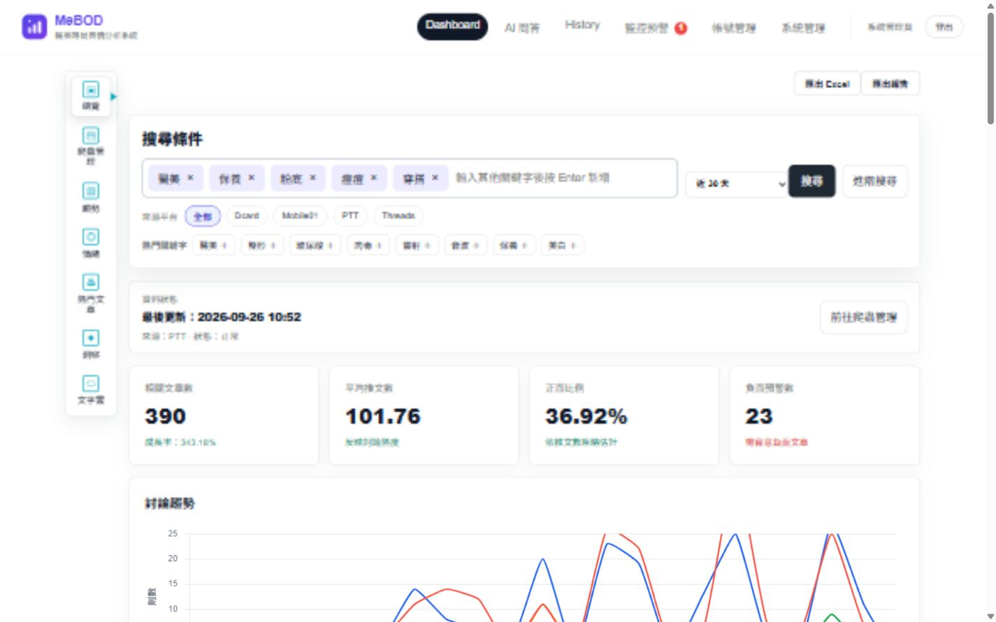
Demo：完成一次跨平台口碑研究
01 範圍與趨勢
選擇關鍵字、平台與期間
核對趨勢及文章明細
02 問答與回查
提出研究問題
展開引用，返回原文
03 比較與匯出
比較歷史，匯出 Excel
示範重點：相同查詢條件、可回查的來源、可留存的結果。
19
Notes:
【陳威帆｜140 秒】預先以專業版或管理員帳號登入並備妥兩筆歷史；Dashboard 開啟時為空白，需先輸入關鍵字再搜尋，訪客與免費版只能查近 7 天。0–45秒：查詢醫美、設定平台與期間，讀趨勢並點文章。45–95秒：詢問消費者關注重點，展開引用並回原文；可用已完成的答案避免現場等待。95–140秒：歷史比較並匯出Excel。若網站10秒無回應，改以本頁和附錄實際畫面說明，不宣稱即時成功。畫面為原稿嵌入截圖，其數字只屬拍攝當時查詢。

Slide 20
目前解決了哪些問題？遇到什麼困難？
已解決
遇到的困難
資料分散
四平台統一格式，一頁看完
雜誌社社長的公司模型還沒建起來：社長願提供資料與工作流程，專屬版本尚未完成
平台反爬蟲：Dcard、Threads 擋無頭瀏覽器，主機需保持桌面登入
專業審查人力：人工標註與專家驗證尚無人力
模型額度：預付額度用完時 AI 暫停，已改為提示暫不可用
團隊人數：人數減少，目前兩人分工
結論難回查
回答附引用，可回原文
判讀不一致
固定參數，同批重跑 12 → 0 篇變動
負評易漏看
關鍵字監測與自動預警
建議太抽象
依社長回饋改為 5W2H1E、分平台寫法
成本說不清
實測 token 試算，4 個帳號打平
下一步優先：建立雜誌社專屬版本，並把專人審查流程定下來
20
Notes:
【陳威帆｜60 秒】目前解決了哪些問題：資料分散，四平台已統一格式，一頁看完；結論難回查，回答附引用可回原文；判讀不一致，固定參數後同批重跑從 12 篇變動降到 0；負評容易漏看，有關鍵字監測與預警；建議太抽象，依社長 5 月 12 日的回饋改成 5W2H1E 和分平台寫法；成本說不清，用實測 token 試算出 4 個帳號可打平雲端支出。遇到的困難：第一，雜誌社社長的公司模型還沒建起來，社長願意提供公司資料和工作流程，但專屬版本還沒完成；第二，Dcard 和 Threads 會擋無頭瀏覽器，主機必須保持桌面登入才能爬；第三，人工標註和專家審查目前沒有人力；第四，模型預付額度用完時 AI 功能會暫停，已改成顯示 AI 暫不可用；第五，團隊人數減少，目前兩個人分工。

Slide 21



檢索系統能用在其他行業嗎？可以，換掉「領域設定」就好
共用，不用重寫
要換的「領域設定」
• 爬蟲引擎（requests、Playwright）
• 資料庫與資料表結構
• 混合檢索：關鍵字＋向量＋RRF
• 儀表板、監測預警、報告匯出
• 帳號、角色與方案額度
• 詞庫：醫美 178 詞 → 新產業詞
• 看板與搜尋關鍵字清單
• 收錄門檻與排除詞
• 提示詞：法遵規則與建議格式
保養品／美妝
3C 產品
餐飲／觀光
資料來源幾乎相同，最適合先試
Mobile01、PTT 討論量大
Dcard、Threads 心得多
目前領域設定分散在程式中，尚未抽成設定檔；下一步先以相近產業試做
21
Notes:
【陳威帆｜50 秒】檢索系統能不能用在其他行業？可以。爬蟲引擎、資料庫、關鍵字加向量的混合檢索、儀表板與預警、帳號與方案，這些都不綁醫美，不用重寫。要換的是「領域設定」：詞庫、看板與關鍵字清單、收錄門檻與排除詞、提示詞裡的法遵與建議格式。最容易先試的是保養品和美妝，資料來源幾乎相同；3C 產品可以用 Mobile01 和 PTT；餐飲與觀光可以用 Dcard 和 Threads。老實說，目前這些領域設定還分散在程式裡，還沒抽成設定檔，這學期沒有做完，下一步會先拿相近產業試做。

Slide 22
一年兩學期：用實際月份管進度
115/2
3月
4月
5月
6月
7月
8月
9月
10月
11月
12月
116/1
起始
精化
建構
移轉（進行中）
6/2
初審
10/13
複審繳件
11/25
觀摩展
12/29
最終版
5 月
PTT 爬蟲、儀表板、WebSocket
7 月
帳號登入與角色權限
8 月
Dcard、Mobile01、Threads
9 月
方案額度、Alembic、向量檢索
10 月
情緒一致性、預警與問答修正
GitHub：5–10 月 166 次提交（10/12 統計）。
22
Notes:
【許家全｜45 秒】
接下來由我說明進度管理與後續規劃。
初評時老師提醒甘特圖要用實際年月，所以這頁從 115 年 2 月排到 116 年 1 月，分成起始、精化、建構、移轉四個階段，目前正在移轉階段。上方標出四個查核點：6 月 2 日初審、10 月 13 日複審繳件、11 月 25 日觀摩展，以及 12 月 29 日最終版。
左邊是 GitHub 每月提交數，5 月到 10 月共 166 次；右邊是各月份第一次完成的功能：5 月 PTT 爬蟲與儀表板，7 月帳號與權限，8 月擴充到 Dcard、Mobile01、Threads，9 月加入方案額度、資料庫遷移與向量檢索，10 月則完成情緒一致性與問答修正。
來源：GitHub 提交紀錄（10/12 統計：5 月 14、6 月 0、7 月 27、8 月 42、9 月 47、10 月 36）。

Slide 23


兩人分工：一人顧需求與營運，一人顧系統
陳威帆
許家全
組長 · 11246044
組員 · 11246039
需求企劃與雜誌社交流
營運計畫：成本、STP、TOWS
系統手冊統整、第 1–6 章
簡報與報告
系統架構、資料庫、FastAPI
四平台爬蟲與每日排程
AI 問答、情緒評分、向量檢索
前端介面、測試、手冊第 7–12 章
程式提交與文件、企劃工作分開佐證；不以單一帳號的提交次數推算貢獻比例。
23
Notes:
【許家全｜30 秒】
分工上，組長威帆負責需求企劃與雜誌社交流，以及成本、STP、SWOT 等營運計畫，並統整系統手冊第 1 到 6 章與簡報。
我負責系統架構、資料庫與 FastAPI 後端，四平台爬蟲和每日排程，AI 問答、情緒評分與向量檢索，也包含前端介面、測試，以及手冊第 7 到 12 章。
另外說明，程式提交集中在單一帳號，所以提交次數不能直接當作兩個人的貢獻比例。
來源：使用者原稿第 16 頁工作分配；本機 Git 提交歷史。

Slide 24

做到了什麼，也說清楚還差什麼
已完成
下一步
面對 AI 代理
四平台自動收錄
混合檢索 AI 問答
100 篇重跑一致性紀錄
帳號、方案、監測
成本試算、STP、SWOT
人工標註驗證情緒
固定題組測檢索品質
專人審查與知識庫
雜誌社專屬版本
領域設定，試做其他產業
通用 AI 能搜尋整理
我們的定位：
長期累積的歷史資料
回答附引用來源清單
帳號化的持續監測
謝謝老師，敬請指教
24
Notes:
【許家全｜100 秒】
最後做個總結。
已經完成的：系統每天自動收錄四個平台的討論；AI 問答用關鍵字加向量的混合檢索，每個回答都附引用來源；情緒評分有 100 篇重跑的一致性紀錄；帳號、方案額度與監測預警都在後端檢查，目前後端 528 項、前端 47 項自動化測試全部通過；營運面也做了成本試算、STP 與 SWOT，4 個專業版帳號就能打平每月約 1,456 元的雲端支出。
接下來有五件事：第一，建立人工標註，驗證情緒判讀的準確度；第二，用固定題組評估檢索品質；第三，建立專人審查流程，並逐步補上療程知識庫；第四，和雜誌社社長合作，建立他們公司的專屬版本；第五，把領域設定抽成設定檔，先拿保養品這類相近產業試做。
至於通用 AI 代理：它確實能自己搜尋、整理資料，我們不宣稱一定比它好。MeBOD 的定位是長期累積的歷史資料、每個回答都能回查原文，以及依帳號持續監測與預警。
以上是我們的報告，謝謝老師，敬請指教。
備註：測試數為 10/20 統計（後端 528 項通過、1 項略過；前端 47 項）。

Slide 25
附錄 A｜16 項意見對照：定位、營運與實作（1/2）
編號與意見 | 本次回應 | 尚待完成
R01 成本量化 | p11 實測重算；附錄 C、F 明細 | 實際帳單、付費意願、獲利時點
R02 九大區塊 | p10 訂閱模式與額度 | 付費意願及收款驗證
R03 STP 區隔 | p7 規模／主題／頻率 | 需求訪談驗證
R04 TOWS | p9 SWOT；附錄 G TOWS 四類策略 | 試用與策略成效
R05 爬蟲觸發 | p4 工作流程；p5 手動／每日排程 | 持續運行監測
R06 甘特年月 | p22 實際月份 | 更新每月進度
R07 GitHub | p22 提交紀錄；p23 分工 | 逐人可追溯的交付物
R08 RAG | p13 混合檢索 | 固定題組與檢索評估
25
Notes:
備詢：編號與名稱依使用者提供初評評審意見整理.pdf第3頁。回應頁碼按本簡報更新。成本和商業模式屬文件與情境補強，不宣稱市場驗證完成。

Slide 26
附錄 B｜16 項意見對照：資料品質與驗證（2/2）
編號與意見 | 本次回應 | 尚待完成
R09 分數一致性 | p15 分數規則與重跑紀錄 | 人工標註及模型版本追蹤
R10 自動篩選 | p5 收錄規則；p8 專人審查 | 業配辨識與抽樣複核流程
R11 領域知識 | p8 詞庫 178 詞；知識庫現況 | 療程知識庫、專家驗證
R12 使用對象 | p7 先聚焦從業人員 | 一般消費者版另行設計
R13 通用 AI 差異 | p14 RAG 與通用 AI 代理比較 | 同題比較，不宣稱優於所有 AI
R14 需求訪談 | p7 社長交流：4/22、4/28、5/12 | 正式訪談紀錄
R15 Agentic AI | p9 SWOT；p14 比較；附錄 G | 同題實測；補聽未轉錄錄音
R16 文件強化 | 本簡報與現有系統手冊 | 同步修正狀態、版本與證據
編號依「初評評審意見整理」第 3 頁；原錄音 29:58 後未轉錄，待補聽。
26
Notes:
來源：使用者提供初評評審意見整理.pdf第3頁編號；第1–2頁轉錄範圍。R13是與通用AI的差異，不是R12使用對象的重複。現有手冊未在本次全面重做驗收，所以R16保留同步確認，不標成完全完成。

Slide 27
附錄 C｜加入維運人力後，平衡帳號數變成 13～22 個
情境（新臺幣／月） | 月固定支出 | 平衡專業版帳號數
雲端基本支出；未含人力 | 1,456 | ⌈1,456 ÷ 437⌉ = 4
＋維運 20 小時（時薪 196） | 5,376 | ⌈5,376 ÷ 437⌉ = 13
＋維運 40 小時（時薪 196） | 9,296 | ⌈9,296 ÷ 437⌉ = 22
每帳號月貢獻＝月費 490 − 變動成本 53＝437 元
1 個企業版（建議價 1,990）約抵 4 個專業版；仍未含開發回收與稅費。
27
Notes:
備詢：人力以115年基本工資時薪196元計，每月20或40小時維運。固定支出1,456＋3,920＝5,376，÷437取整為13；1,456＋7,840＝9,296，÷437取整為22。企業版建議價1,990為假設：重度使用者每月1,000次問答約182元、200次洞察約66元、金流3%約60元，貢獻約1,682元，約等於3.8個專業版。要回答何時獲利，還需實際帳單、獲客速度與開發投入，目前沒有可支持的日期。

Slide 28
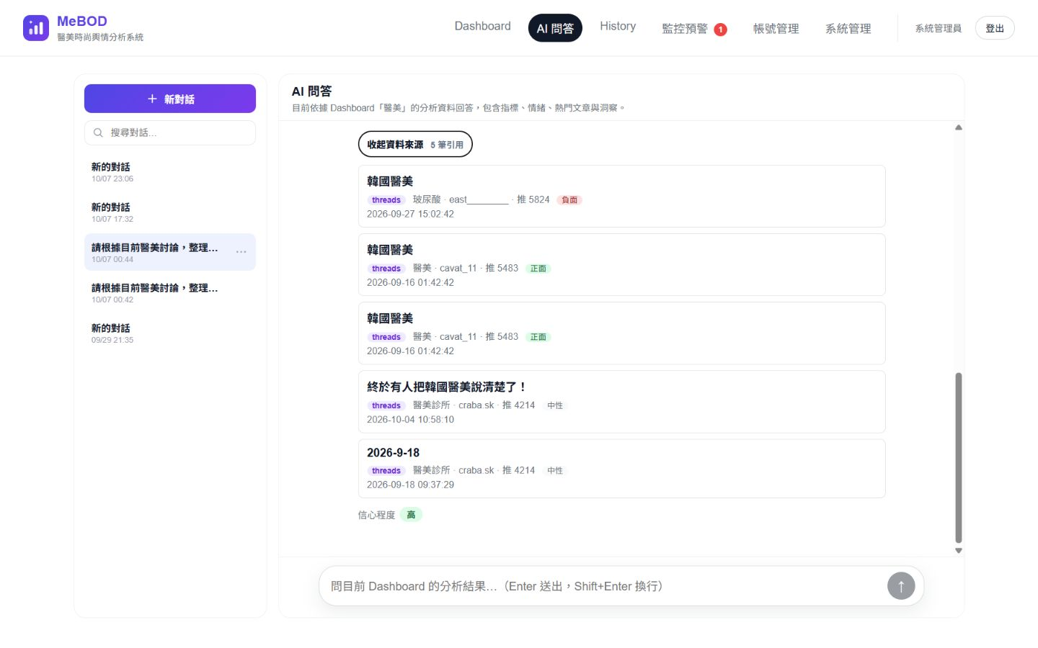
附錄 D｜AI 問答：從回答回到引用文章
既有管理員操作截圖（2026/10/07）；示範引用回查，不代表即時服務狀態。
28
Notes:
來源：docs/demo-work/admin-male/screens/09-sources.png。現場備援，不計入主講時間。可說明引用清單、平台與文章連結；不要把畫面個案當作模型整體準確度。

Slide 29
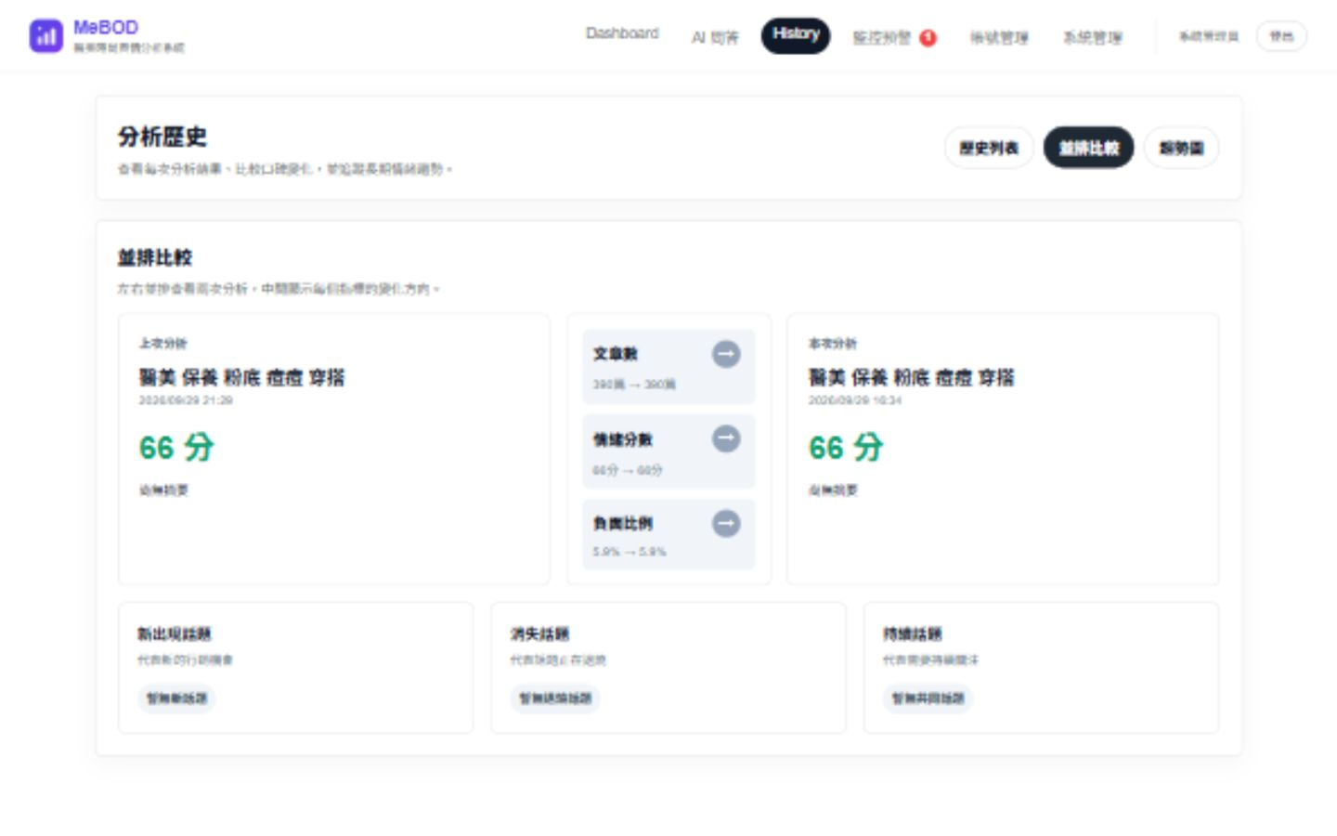
附錄 E｜歷史比較：保留兩次查詢的分析結果
沿用原稿實際畫面；確認兩次範圍與分母後再解讀差異。
29
Notes:
來源：使用者原稿第13頁第三張圖片。此圖證明比較介面，不把查詢分數當作商業績效。

Slide 30
附錄 F｜每一個數字的算法與出處
項目 | 計算 | 依據
AI 問答／次 | 兩次呼叫：輸入 9,794＋輸出 2,150 ≈ 0.18 元 | Gemini 3.1 Flash-Lite 0.25／1.50 美元／百萬 token；思考等級 minimal
儀表板洞察／次 | 輸入 14,341＋輸出 4,519 token ≈ 0.33 元 | 同上；輸出取已存 31 筆最大值
每日收錄與判讀 | 近 30 天 897 篇＋3,216 則 ≈ 12.5 元（計 13） | 實際收錄量；向量 US$0.15／百萬 token
主機與網域 | US$25＋US$19 ≈ 1,408 元；網域 35 元 | Render 公開價；網域年費 420 元為假設
金流手續費 | 月費 × 3%（專業版約 15 元） | 假設值，待向金流商確認
維運人力 | 20／40 小時 × 196 元 | 115 年基本工資時薪 196 元
中文以 1 字≈1 token 保守估算；匯率 32（央行 115/8/20 收盤 31.925）。
30
Notes:
備詢：本頁列出第11頁與附錄C每個數字的算法。token數由backend/scripts/measure_llm_cost.py以系統實際組prompt的函式量測，不呼叫模型；中文以1字約1 token估算，英文與數字其實更省，結果偏高。Gemini 3.1 Flash-Lite單價查自ai.google.dev/gemini-api/docs/pricing（10/18）；思考token依輸出計價，系統設為minimal；embedding單價依Google開發者部落格公告；Render價格為第三方整理，正式採用前要以官網確認；金流3%為假設。

Slide 31
附錄 G｜TOWS：把優劣勢變成可驗證的策略
內部 ＼ 外部
機會 O
威脅 T
團隊需要持續整理公開討論
網站改版、模型費用
通用 AI 代理（Agentic AI）
優勢 S
SO 擴大試用
ST 拉開差異
用固定關鍵字監測，先給診所與品牌試用
長期歷史資料＋原文回查＋持續監測
與通用 AI 代理區隔
垂直詞庫、多平台
結構化資料
驗證：試用帳號每週查詢與匯出次數
驗證：與通用 AI 同題任務比較
劣勢 W
WO 補品質
WT 降風險
人工抽樣標註，建立情緒與相關性基準
停用故障平台、方案額度、問答快取、備份
資料與模型
依賴外部服務
驗證：抽樣一致率、領域合作者複核
驗證：用量紀錄與備份還原測試
Agentic AI 是評審最後的提問：通用 AI 能自己搜尋整理，我們靠累積資料與可回查做區隔
31
Notes:
【陳威帆｜35 秒】SWOT不能停在名詞，TOWS把條件轉成行動：用持續監測爭取試用，以歷史資料和回查流程面對通用代理，透過人工標註補品質，並以額度與備份降低外部服務風險。這些是待驗證策略，不是已量測的優勢。評審最後一段錄音未完整轉錄，仍需補聽。來源：初評評審意見整理.pdf第2–3頁。

